Slide 1

ШИНЖЛЭХ УХААН ТЕХНОЛОГИЙН ИХ СУРГУУЛЬ
Мэдээлэл, Холбооны Технологийн Сургууль
F.CSM101 Программчлалын үндсэн аргууд
Нэр ба Орчин
Лекц 4
Доктор (Ph.D) Ганбаатарын ГАНБАТ
2023-2024 Хавар

Slide 2
04
#
#
Лекцийн агуулга
Нэр ба Объект
Нэрлэх
Холболт
Орчин
Зарлалт
Блок & Блокын шатлал
Харагдах байдлын дүрэм
Хамрах хүрээний дүрэм
Статик
Динамик

Slide 3
#
#
Удиртгал
PL-ний хувьсал:
Физик машин дээрх хийсвэрлэн шаталсан формализмыг тодорхойлоход чиглэсэн үйл явц
НЭР (Names)
Хийсвэрлэл: Өгөгдлийн (С/О-н байрлал), Хяналтын (Командын багц)
ОРЧИН (Environments):
Хэрэгжилтийн мехнизмд уялдсан семантик дүрэм
Нэрийн харагдах байдлын (visibility) дүрэм буюу хамрах хүрээ (Scope)
Notes:
Abstraction in two dimensions
From hardware - Variable names abstract away how exactly values are stored
From implemented functionality - Function names abstract from the implemented behavior

Slide 4
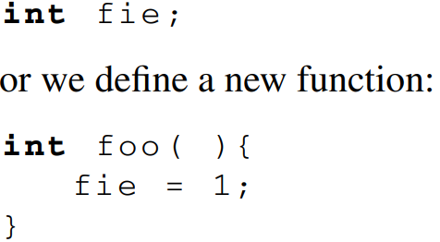
#
#
Нэр ба Объект
“the variable fie“, " the function foo“ нь:
"fie нэртэй хувьсагч", "foo нэртэй функц“
Notes:
Abstraction in two dimensions
From hardware - Variable names abstract away how exactly values are stored
From implemented functionality - Function names abstract from the implemented behavior

Slide 5
# НЭР БА ОБЪЕКТ
#
Нэр
Ихэнх PL-д ялгагч (identifiers), үсэг-тоон токен
Хэт богино бол утга ялгахад хэцүү.
Том жижиг үсгийн ялгах уу?
Дутагдалтай тал: уншигдах байдал (ялгаатай юм шиг харагдана)
С төрлийн хэл (C++, Java, C#) ялгана. (жнь: IndexOutOfBoundsException)
Тусгай (Special) үгс нь нөөц (reserved) эсвэл түлхүүр үг (keyword) мөн үү?
Уншигдах байдлын үүднээс; зааглах, тусгаарлах
Түлхүүр үг: Зөвхөн тодорхой контекстийн хувьд онцгой утгатай тусгай үг
Нөөц үг: Хэрэглэгчийн тодорхойлсон нэрээр ашиглах боломжгүй тусгай үг
Тусгай тэмдэгтүүд
бүх хувьсагч $ (in PHP), төрлийг заасан $,@,% (in Perl)-ээр эхэлдэг.
Ruby: энгийн хувьсагч бол @; класс хувьсагч бол @@-ээр эхэлдэг
Notes:
Design issues for names:
Are names case sensitive?
Are special words reserved words or keywords?
Length
If too short, they cannot be connotative
Language examples:
C99: no limit but only the first 63 are significant; also, external names are limited to a maximum of 31
C# and Java: no limit, and all are significant
C++: no limit, but implementers often impose one
Case sensitivity
Disadvantage: readability (names that look alike are different)
Names in the C-based languages are case sensitive
Names in others are not
Worse in C++, Java, and C# because predefined names are mixed case (e.g. IndexOutOfBoundsException)
Special characters
PHP: all variable names must begin with dollar signs
Perl: all variable names begin with special characters, which specify the variable’s type
Ruby: variable names that begin with @ are instance variables; those that begin with @@ are class variables
Special words
An aid to readability; used to delimit or separate statement clauses
A keyword is a word that is special only in
certain contexts
A reserved word is a special word that cannot be used as a user-defined name
Potential problem with reserved words: If there are too many, many collisions occur (e.g., COBOL has 300 reserved words!)
Perl supports 3 kinds of variables:
Scalars contain a single string or numeric value. The variable name must start with a $.
Arrays contain a randomly accessed ordered set of values. The variable name must start with a @.
Hashes contain (key, value) pairs efficiently accessed per key. The variable name must start with a %.

Slide 6
# НЭР БА ОБЪЕКТ
#
Объект
Хувьсагч, функц, төрөл ... – Комплекс
Жнь хувьсагч: (Нэр, Хаяг, Утга, Төрөл, Ашиглагдах хугацаа, Хамрах хүрээ)
Хэрэглэгчээс нэрийг нь өгсөн объектууд:
хувьсагч, формал параметр, процедур (өргөн агуулгаараа), хэрэглэгчийн тодорхойлсон (user-defined) төрөл, шошго (label), модуль, хэрэглэгчийн тодорхойлсон тогтмол, онцгой тохиолдол (exceptions).
Програмчлалын хэлээр нэр нь тодорхойлогдсон объектууд:
төрөл, анхдагч үйлдлүүд, урьдчилан тодорхойлсон тогтмолууд.
Notes:
Design issues for names:
Are names case sensitive?
Are special words reserved words or keywords?
Length
If too short, they cannot be connotative
Language examples:
C99: no limit but only the first 63 are significant; also, external names are limited to a maximum of 31
C# and Java: no limit, and all are significant
C++: no limit, but implementers often impose one
Case sensitivity
Disadvantage: readability (names that look alike are different)
Names in the C-based languages are case sensitive
Names in others are not
Worse in C++, Java, and C# because predefined names are mixed case (e.g. IndexOutOfBoundsException)
Special characters
PHP: all variable names must begin with dollar signs
Perl: all variable names begin with special characters, which specify the variable’s type
Ruby: variable names that begin with @ are instance variables; those that begin with @@ are class variables
Special words
An aid to readability; used to delimit or separate statement clauses
A keyword is a word that is special only in
certain contexts
A reserved word is a special word that cannot be used as a user-defined name
Potential problem with reserved words: If there are too many, many collisions occur (e.g., COBOL has 300 reserved words!)

Slide 7
# НЭР БА ОБЪЕКТ
#
Объект нэрлэх
Өгөгдлийн хийсвэрлэл (Data abstraction):
Императив хэлний хувьд нэр нь С/О-н байршлийн симболик ялгагч болно.
Программчлалын түвшинд өгөгдөл С/О-н яг хаана байгаа нь чухал биш
Орчин: Нэр ба объектын холбоосын хэрэгжилтийг хариуцдаг
Хяналтын хийсвэрлэл (Control abstraction):
Процедур: Тусгайлан нэрлэсэн командын багц
Программист – интерфэйс (нэр, [+параметрууд]) –ийг ашиглана
Харагдах байдлын дүрэм (visibility rules) баримтлана
Notes:
Design issues for names:
Are names case sensitive?
Are special words reserved words or keywords?
Length
If too short, they cannot be connotative
Language examples:
C99: no limit but only the first 63 are significant; also, external names are limited to a maximum of 31
C# and Java: no limit, and all are significant
C++: no limit, but implementers often impose one
Case sensitivity
Disadvantage: readability (names that look alike are different)
Names in the C-based languages are case sensitive
Names in others are not
Worse in C++, Java, and C# because predefined names are mixed case (e.g. IndexOutOfBoundsException)
Special characters
PHP: all variable names must begin with dollar signs
Perl: all variable names begin with special characters, which specify the variable’s type
Ruby: variable names that begin with @ are instance variables; those that begin with @@ are class variables
Special words
An aid to readability; used to delimit or separate statement clauses
A keyword is a word that is special only in
certain contexts
A reserved word is a special word that cannot be used as a user-defined name
Potential problem with reserved words: If there are too many, many collisions occur (e.g., COBOL has 300 reserved words!)

Slide 8
# НЭР БА ОБЪЕКТ
#
Холболт (Binding)
Холболт: хувьсагч – төрөл/утга; тэмдэгт – үйлдэл
Хэлний дизайн Хэлний анхдагч тогтмол, төрөл, үйлдэл хоорондох холболтыг тодорхойлдог (+, int гэх мэт).
Програм бичих Энэ шатанд хувьсагчийн нэрийг сонгодог тул зарим холболтын хэсэгчилсэн тодорхойлолт гэж үзэж болно. Жнь, Хувьсагчид ялгагчийг холбоно; (с/о-г хуваарилалт хийгдэхгүй).
Компиляцын явц (Compile time) Зарим статик өгөгдлийн бүтцэд с/о-г хуваарилдаг. Жнь, глобал хувьсагч. Мөн хувьсагчийн ялгагчийг с/о-н байршилтай холбодог.
Ажиллах явц (Runtime) Программ эхлэхээс дуусгах хүртэлх хугацаа. Өмнө нь үүсгэгдээгүй бүх холбоосыг үүсгэнэ. Жнь, рекурсын локал хувьсагч ба с/о-н байршил; с/о-г нь динамик хуваарисан заагч (pointer) хувьсагч.
+ Практикт: Статик (биелэгдэхээс өмнө); Динамик (биелэгдэх үед)
ХЭЛБЭР
АГУУЛГА
ХЭРЭГЛЭЭ
Прагматик (pragmatic)
Notes:
Хэлний дизайн Энэ үе шатанд хэлний анхдагч тогтмолууд, төрөл, үйлдлүүдийн хоорондох холболтыг тодорхойлдог (жишээлбэл, + нь нэмэхийг заадаг, int нь бүхэл тооны төрлийг илэрхийлдэг гэх мэт).
Програм бичилт Программист программ бичихдээ нэрийг нь сонгодог тул бид энэ үе шатыг зарим холболтын дараа нь дуусгах хэсэгчилсэн тодорхойлолт гэж үзэж болно. Ялгагчийг хувьсагчтай холбох нь тухайлбал, программд тодорхойлогддог боловч зөвхөн санах ойд хувьсагчийн зайг хуваарилах үед л үр дүнтэй үүсдэг.
Компиляцын явц (Compile time) Компилятор нь дээд түвшний хэлний бүтцийг машины код болгон хөрвүүлдэг бөгөөд статик боловсруулалт хийх боломжтой зарим өгөгдлийн бүтцэд санах ойн зайг хуваарилдаг. Жишээлбэл, програмын глобал хувьсагчийн тохиолдол. Хувьсагчийн танигч болон санах ойн харгалзах байршлын хоорондох холболт энэ үед үүсдэг.
Биелэгдэх явц (Runtime) Энэ нэр томъёо нь программыг эхлэхээс дуусгах хүртэлх бүх хугацааг илэрхийлдэг. Урьд нь үүсгэгдээгүй бүх холбоог биелэгдэх явцад үүсгэсэн байх ёстой. Жишээ нь, энэ нь рекурсив процедурын локал хувьсагчид зориулсан санах ойн байршилд эсвэл санах ой нь динамикаар хуваарилагдсан заагч хувьсагчийн тохиолдлууд байна.

Slide 9
#
#
Орчин (Environment)
тод 4.1 (Орчин): Программын ажиллах явцын тодорхой цэг дээр гүйцэтгэлийн тодорхой хугацаанд оршин байдаг, нэр болон объект хоорондын холболтын олонлогийг (лавлагаа/referencing) орчин гэнэ.
Ихэвчлэн хэлний тодорхойлолтоор өгөөгүй холболтуудыг хамардаг.
Тиймээс хийсвэр машины бүрэлдэхүүн хэсэг байна:
Программистын оруулсан нэр бүрийн хувьд зөв холболтыг программын бүх цэг дээр тодорхойлж өгдөг.
Физик машины түвшний ойлголт биш!!!.
Дээд түвшний хэлний нэг үндсэн мөн чанар
Тухайн хэлний хэрэгжилт бүрт тохирсон хэв маягаар симуляц хийгдэх ёстой
Notes:
Abstraction in two dimensions
From hardware - Variable names abstract away how exactly values are stored
From implemented functionality - Function names abstract from the implemented behavior

Slide 10
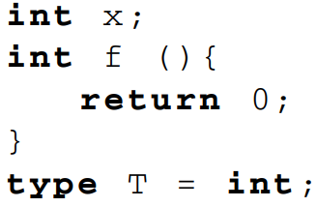
# ОРЧИН
#
Зарлалт (Declaration)
Зарлалт нь тухайн орчинд холболтыг нэвтрүүлэх байгуулагч юм.
Ил зарлалт (Explicit declaration)
Хувьсагчийн төрлийг зарлахад хэрэглэгддэг програмын бичлэг
Дээд түвшний хэл нь ерөнхийдөө ил зарлалттай
Далд зарлалт (Implicit declaration)
Нэрийг анх ашиглагдах үед орчинд холбодог.
Нэрийг анх хэрэглсэн контекстоос объектын төрлийг гаргаж авдаг (эсвэл заримдаа нэрний синтакс бичиглэлээс). Жнь var a = 4;
// хувьсагчийн зарлалт,
// f нэртэй функцийн зарлалт,
// int төрөлд дүйцэх шинэ төрөл T-ийн зарлалт
Notes:
Зургийн тайлбар: эхнийх нь хувьсагч зарлалт, хоёр дахь нь f нэртэй функц, гурав дахь нь int төрөлтэй давхцаж байгаа T шинэ төрлийн зарлалт

Slide 11
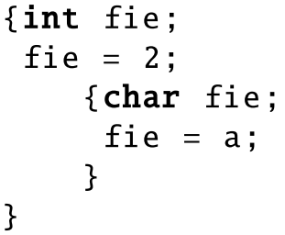
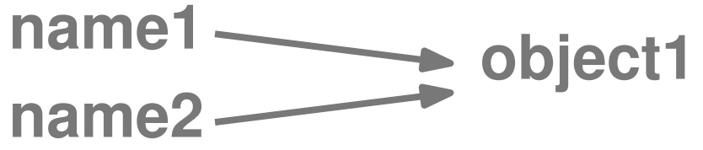
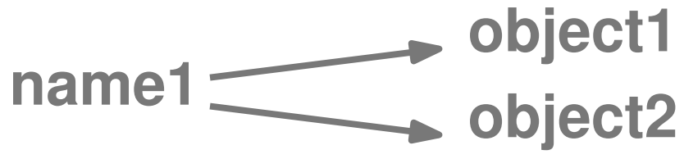
# ОРЧИН
# ЗАРЛАЛТ
Aliasing & Overloading
Aliasing: Олон нэр нэг объектийг төлөөлөх
Overloading: Нэг нэр олон объектийг төлөөлөх
Notes:
Зургийн тайлбар: эхнийх нь хувьсагч зарлалт, хоёр дахь нь f нэртэй функц, гурав дахь нь int төрөлтэй давхцаж байгаа T шинэ төрлийн зарлалт

Slide 12
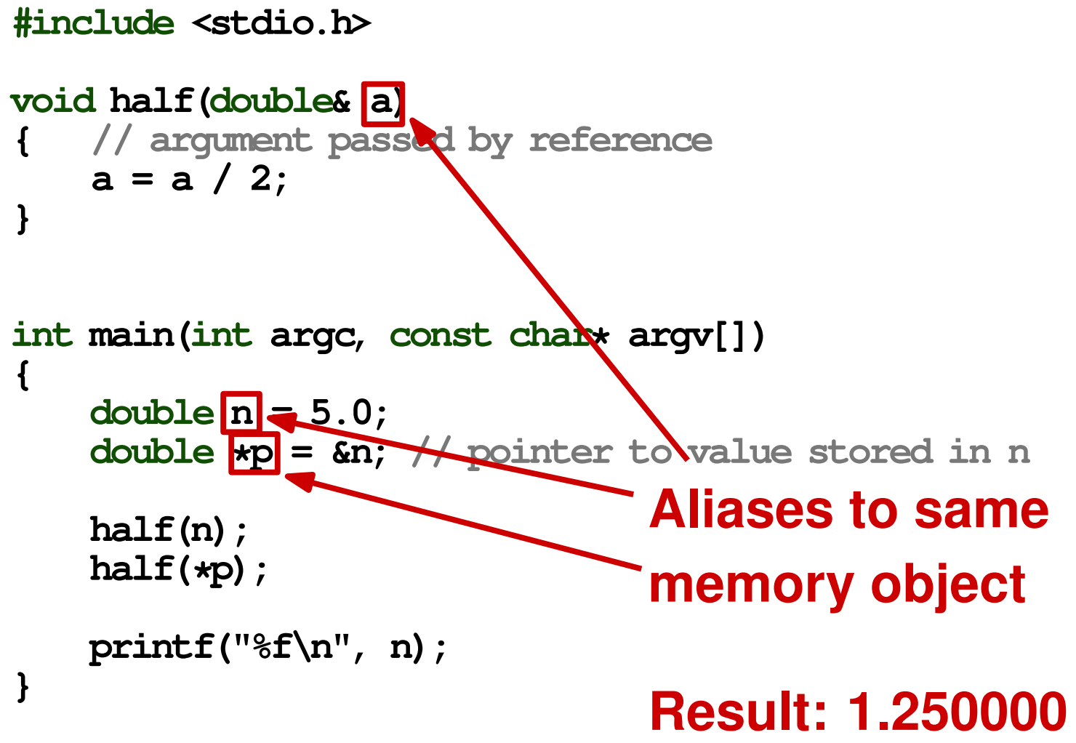
#
#
Time break
Notes:
54eb018a-5b32-4943-9c3b-6c3a6c02144f

Slide 13
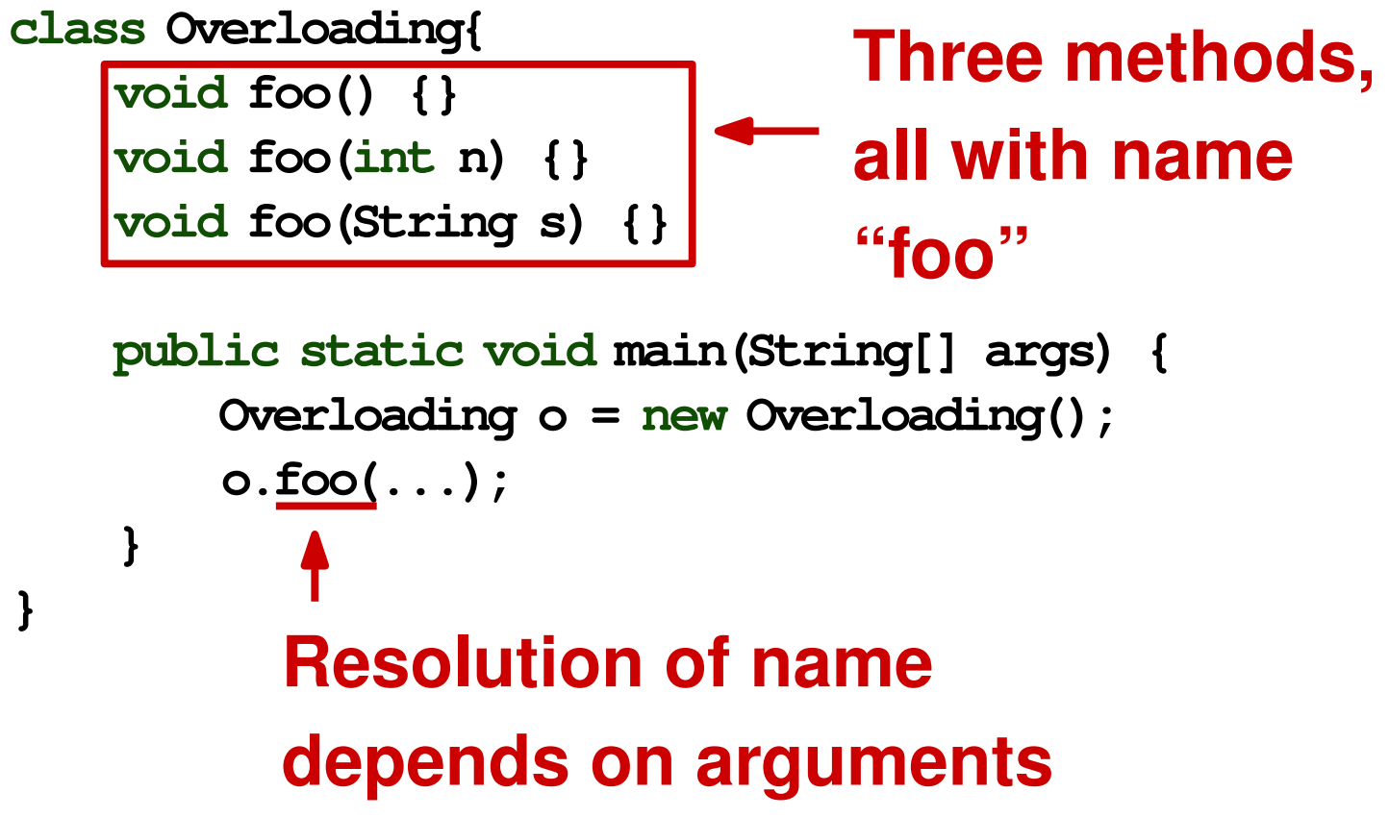
#
#
Time break
Notes:
54eb018a-5b32-4943-9c3b-6c3a6c02144f

Slide 14
# ОРЧИН
#
Блок (Blocks)
тод 4.2 (Блок): Блок гэдэг нь эхлэл ба төгсгөлийн тэмдгээр ялгагддаг программын текст муж бөгөөд тухайн мужын локал зарлалтуудыг (тухайн мужид гарч болох) агуулсан байдаг.
Жишээ
Algol: begin ... end, C, Java: {...}, Lisp: (...), ML: let ... in ... end
Python: энгийн таб зай
Процедурт хамаарсан блок Энэ нь процедурын локал зарлалтуудтай холбоотой. Формал параметрүүдийн зарлалтаар өргөтгөсөн процедурын үндсэн текст хэсэгт хэрэглэгддэг.
Мөр доторх (in-line) блок Энэ нь процедурын зарлалтыг хариуцахгүй бөгөөд команд гарч ирэх аль ч байрлалд (ерөнхийдөө) байж болно.
Notes:
Зургийн тайлбар: эхнийх нь хувьсагч зарлалт, хоёр дахь нь f нэртэй функц, гурав дахь нь int төрөлтэй давхцаж байгаа T шинэ төрлийн зарлалт

Slide 15
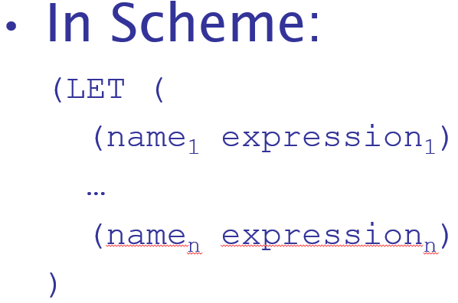
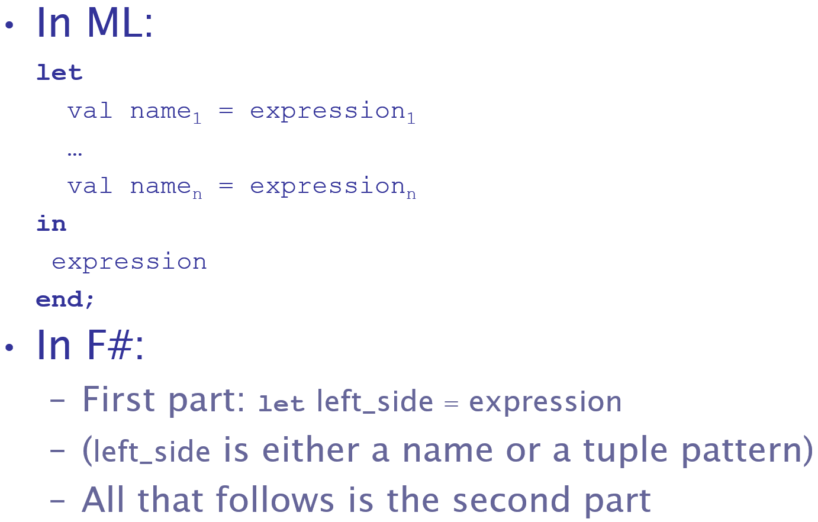
#
#
Time break
Notes:
54eb018a-5b32-4943-9c3b-6c3a6c02144f

Slide 16
#
#
Time break
Notes:
54eb018a-5b32-4943-9c3b-6c3a6c02144f

Slide 17
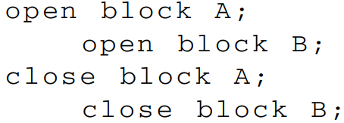
# ОРЧИН
#
Блокын шатлал
Программ биелэлтийн явцад орчин өөрчлөгддөг
блок руу орох; блокоос гарах
Блокийн орчин: Блок биелэгдэх үеийн орчин.
Локал нэрсийн холболтын объектууд дотроо байх.
Блокт суурилсан ихэнх хэлэнд блокыг шатлан (nested) хэрэглэж болдог;
Нэг блокийг нөгөө нь бүтнээр нь л агуулж болно.
Ихэнх хэл процедур дотор процедур зөвшөөрдөггүй
Notes:
Зургийн тайлбар: эхнийх нь хувьсагч зарлалт, хоёр дахь нь f нэртэй функц, гурав дахь нь int төрөлтэй давхцаж байгаа T шинэ төрлийн зарлалт

Slide 18
# ОРЧИН
#
Харагдах байдлын дүрэм
Блок шатлалт нь орчны бүтцийг бий болгох чухал механизм.
Локал зарлалтыг шаталсан блокууд руу харагдах боломжийг олгодог
Тухайн нэрээр үүсгэсэн холбоос нь хоёр дахь блокийн орчинд байх үед бид тухайн блокийн локал нэр өөр блок дээр харагдаж байна гэж хэлнэ.
Харагдах байдлын дүрэм (Visibility rules):
Нэр нь хэзээ, хэрхэн харагдахыг зохицуулдаг хэлний механизм.
Блокын локал нэр нь тухайн блокт болон дотор нь байгаа бүх блокт харагдана. Хэрэв эдгээр шаталсан блокуудад ижил нэртэй шинэ тодорхойлолт байдаг бол дахин тодорхойлолт агуулсан блокийн шинэ зарлалт нь өмнөхийг нууна.

Slide 19
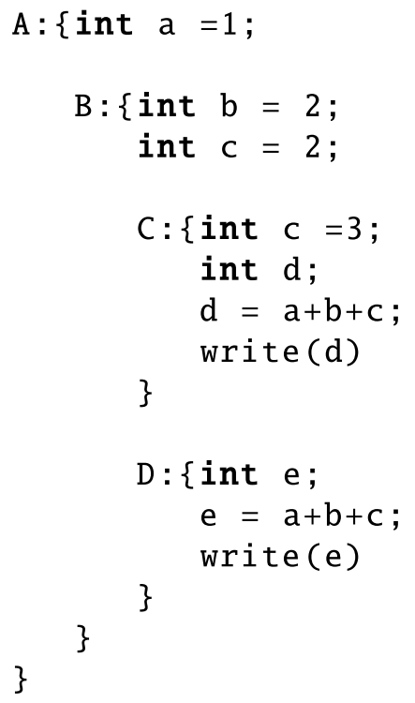
# ОРЧИН
#
Орчны төрлүүд
тод 4.3 (Орчны төрөл): Блокт уялдсан орчин нь дараах хэсгүүдээс бүрдэнэ:
Локал орчин Блокт локал зарласан нэрсийн холбоосоос бүрдэнэ. Блок нь процедурт зориулагдсан тохиолдолд формал параметрийн холбоос агуулдаг.
Нон-локал орчин Блок дотроос харагдах боловч локал зарлагдаагүй нэрсийн холбоосоос бүрдсэн.
Глобал орчин Программын бүх блокт ашиглагдах нэрсийн холбоосоос бүрдсэн.
Харагдах байдлын дүрмүүд нь зөвхөн гаднах блокуудад зарласан нэрийг дотоодод өвлөн авах бөгөөд эсрэгээрээ боломжгүй.
d ба e хэдийг хэвлэх вэ?
Notes:
А блок нь хамгийн гаднах блок гэж үзье. Энэ нь үндсэн программ болж байна. a хувьсагчийн зарлалт нь глобал орчинд холбоосыг танилцуулж байна. В блок дотор хоёр хувьсагчийг локал байдлаар зарласан (b ба c). Тиймээс В-ийн орчин нь хоёр нэр (b ба с)-ийн холбоосыг агуулсан локал орчноос болон a-ийн холбоосыг агуулсан глобал орчноос бүрдсэн.
С блок дотор хоёр локал хувьсагч (c ба d) зарласан. Тиймээс С-ийн орчин нь дээрхтэй ижил глобал орчин бүхий нон-локал орчноос хоёр нэрийн холбоосыг (в ба г) агуулсан локал орчин, мөн түүнчлэн Б блокийн орчноос удамшсан b нэрний холбоосоос бүрддэг. С блок дахь c-ийн локал зарлалт нь В блок дахь c-ийн мэдэгдлийг нууж байгааг анхаарна уу. Тиймээс C блокт байгаа хэвлэх команд нь 6 утгыг хэвлэнэ.
Эцэст нь D блок дээр, бидэнд локал e нэрний холбоос, ердийн глобал орчин ба нон-локал орчин зэрэг локал орчин байгаа бөгөөд энэ нь a-ийн холбоосоос гадна В блокт оруулсан b ба c нэрсийн холбоосыг агуулдаг. c хувьсагчийг дотооддоо дахин зарлаагүй тул энэ тохиолдолд В блокт зарласан хувьсагчийн харагдах байдал хэвээр байх бөгөөд хэвлэх утга нь 5 болно. Энэ нэр нь D-г агуулаагүй гадна талын блокт зарлагдсан тул d нэрний холбоос нь D-ийн нон-локал орчинд харагдахгүй болохыг анхаарна уу. Харагдах байдлын дүрмүүд нь зөвхөн гаднах блокуудад зарласан нэрийг дотоодоос өвлөн авах боломжийг олгодог бөгөөд эсрэгээр нь боломжгүй.

Slide 20
# ОРЧИН
#
Орчинд гарч болох өөрлчлөлтүүд
Блок руу орох үед
Локал нэрс болон холбогдох объект хоорондын холбоосыг үүсгэдэг.
Гадна нь зарлагдсан нэртэй холбоосыг блок дотороо идэвхгүй болгодог.
Блокоос гарах үед
Локал зарласан нэрсийн холбоос, тэдгээрийн объектууд устгагддаг.
Гадна зарлагсдан бөгөөд дотор нь дахин тодорхойлсон байсан нэрсийн хооронд холбоос дахин идэвхждэг.

Slide 21
# ОРЧИН
#
Нэр болон орчин дээрх үйлдлүүд
Нэр болон объектын хооронд холбоос үүсгэх (нэрлэх)
Нэрээр нь объектын лавлагааг авах
Нэр болон объектын хоорондын холбоосыг идэвхгүй болгох
Нэр болон объектын хоорондын холбоосыг дахин идэвхжүүлэх
Нэр болон объектын хоорондын холбоосыг устгах (нэргүй болгох)

Slide 22
# ОРЧИН
#
Объект дээрх үйлдлүүд
Үүсгэх Тухайн объектыг хадалах газрыг хуваарилах үед хийнэ. Заримдаа үүсгэлт нь бэлтгэл объектыг агуулсан байдаг.
Хандах Нэрийг (дамжуулаад орчныг) хэрэглэн бид объект руу хандаж, түүний утгад хандах боломжтой (жнь, хувьсагчийн агуулгыг унших). Орчныг тодорхойлж буй дүрмүүд нь нэр болон объектыг нэг нэгээр нь (one-to-one) холбоход хангалттай байх ёстой (программын тухайн цэгт болон биелэх явцад).
Засварлах Хэрэв тухайн объектыг өөрчлөх боломжтой бол нэрээр объект руу хандан өөрчлөх боломжтой байж болно (жнь, хувьсагчид утга олгох).
Устгах С/о-г нь дахин хуваарилснаар устгаж болно.
Объектын ашиглалтын хугацаа (lifetime):
Объект үүсэхээс устах хоорондын хугацааг заагаагүй
Нэр болон объект холбоосын ашиглалтын хугацаа

Slide 23
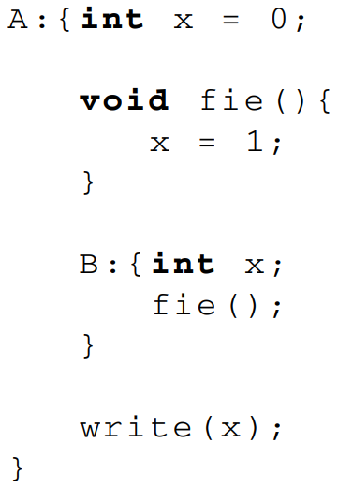
#
#
Хамрах хүрээний дүрэм (Scope Rules)
Аль утгыг хэвлэх вэ?
Блокт орох, блокоос гарах үеийн үйлдлүүд локал орчинд ойлгомтой
Нон-локал орчинд хангалтгүй
Харагдах байдлын дүрмийн хувьд нь хоёр өөр интерпретацыг бий болгоно. Жишээний хувьд:
Процедурыг А блокт зарлсан тул 1 хэвлэнэ
B блокоос гарах үед глобал x тэй холбогдох тул 0 хэвлэнэ
Хоёул зөв: Хамрах хүрээний дүрмээс хамаарна
Харагдах байдлын дүрмэнд
Статик: Текст дээр суурилна гэж заагаагүй
Динамик: Биелэлтийн урсгалд суурилна гэж заагаагүй
Notes:
Abstraction in two dimensions
From hardware - Variable names abstract away how exactly values are stored
From implemented functionality - Function names abstract from the implemented behavior

Slide 24
# SCOPE RULES
#
Статик хамрах хүрээ
тод 4.3 (Статик хамрах хүрээ): Хамгийн ойрын шаталсан (Статик) хамрах хүрээний дүрмийг дараах гурван дэд дүрмээр тодорхойлно:
Локал зарлалтууд нь тухайн блокийн дотоод орчныг л тодорхойлдог. Тухайн блок доторх шаталсан блокын зарлалтуудыг агуулдаггүй.
Хэрэв нэр нь блок дотор хэрэглэгдсэн бол энэ нэрний хүчинтэй холбоос нь тухайн блокийн локал орчинд байна. Үгүй бол шууд гаднах блокийн локал орчинд байгаа холбоосыг авч үзнэ. Хэрэв олдсон бол энэ нь хүчинтэй байх шаардлагатай, үгүй бол хайлт хамгийн гаднах блок хүртэл үргэлжлүүлнэ. Хэрэв бүр байхгүй холбоосыг тухайн хэлний урьдчилан тодорхойлсон орчинд хайх шаардлагатай. Хэрэв энд ямар ч холбоо байхгүй бол алдаа байна.
Блокод нэр өгч болох бөгөөд энэ тохиолдолд нэр нь тухайн блокийн локал орчны нэг хэсэг болох бөгөөд тухайн блокыг шууд багтаасан байна. Энэ нь процедуртай холбоотой блокуудын хувьд мөн адил.
Notes:
Програмын текст дээр үндэслэсэн
Нэрийн лавлагааг хувьсагчтай холбохын тулд та (эсвэл компилятор) зарлалтыг олох ёстой
Хайлтын процесс: өгөгдсөн нэрийн нэгийг олох хүртэл зарлалтуудыг эхлээд дотоодоос, дараа нь улам бүр томорсон хамрах хүрээгээр хайх.
Хаалттай статик хамрах хүрээ (тодорхой хүрээний хувьд) нь түүний статик өвөг дээдэс гэж нэрлэгддэг; хамгийн ойрын статик өвөг дээдсийг статик эцэг эх гэж нэрлэдэг
Зарим хэл нь шаталтсан статик хамрах хүрээг үүсгэдэг (жишээ нь, Ada, JavaScript, Common Lisp, Scheme, Fortran 2003+, F#, болон Python) дэд программын тодорхойлолтыг зөвшөөрдөг.

Slide 25
# SCOPE RULES
#
Динамик хамрах хүрээ
тод 4.3 (Динамик хамрах хүрээ): Динамик хамрах хүрээний дүрмийн дагуу програмын аль ч P цэг дэх X нэрний хүчинтэй холбоос нь хяналтын урсгал P цэгт ирэхэд идэвхтэй хэвээр байгаа X-д зориулагдсан хамгийн сүүлийн (цаг хугацааны утгаараа) холбоос юм
Notes:
Объект нь хувьсагчийг процедурт лавлагаагаар дамжуулснаар нэр болон объектын хоорондын холбооноос илүү урт ашиглалтын хугацаатай байж болно.
Формал параметр болон холбогдох хувьсагчийн хоорондын холбоос нь хувьсагчаасаа бага ашиглалтын хугацаатай байдаг.
Бүр ерөнхийдөө, энэ төрлийн нөхцөл байдал нь өмнө нь нэрлэгдсэн объектод зориулан түр нэр танилцуулах үед илэрдэг.

Slide 26
#
#
Дүгнэлт
Нэр ба объектын тухай ойлголт. Нэр өгч болох объектууд.
Орчин. Нэр болон объект хоорондын ажиллах үеийн холбоосын олонлог.
Блок. Мөр доторх болон процедурт холбоотой орчны бүтэц, харагдах байдлын дүрмийг тодорхойлох үндсэн бүтэц.
Орчны төрлүүд. Ямар ч үед нэгдсэн орчны шинжтэй байх гурван бүрэлдэхүүн хэсэг: локал орчин, глобал орчин, нон-локал орчин.
Орчин дээрх үйлдлүүд. Орчинд байгаа холбоосыг үүсгэж, устгахаас гадна идэвхгүй болгож, дахин идэвхжүүлж, ашиглах боломжтой.
Хамрах хүрээний дүрэм. Бүх хэлэнд байдаг, нэрсийн харагдах байдлыг ялгах.
Статик хамрах хүрээ. Хамгийн чухал програмчлалын хэлнүүдийн ихэвчлэн ашигладаг хүрээний дүрмийн төрөл..
Динамик хамрах хүрээ. Хэрэгжүүлэхэд хамгийн хялбар хамрах хүрээний дүрэм. Одоогоор цөөн хэдэн хэлээр хэрэглэгдэж байна.
Notes:
Abstraction in two dimensions
From hardware - Variable names abstract away how exactly values are stored
From implemented functionality - Function names abstract from the implemented behavior

Slide 27
ШИНЖЛЭХ УХААН ТЕХНОЛОГИЙН ИХ СУРГУУЛЬ
Мэдээлэл, Холбооны Технологийн Сургууль
АНХААРАЛ ТАВЬСАНД БАЯРЛАЛАА

